Slide 1

Agente de Inteligência Fiscal com Customização Setorial
Grupo e integrante: Anna Luiza
Nome do grupo: Anna_Milene_Jonatas

Slide 2
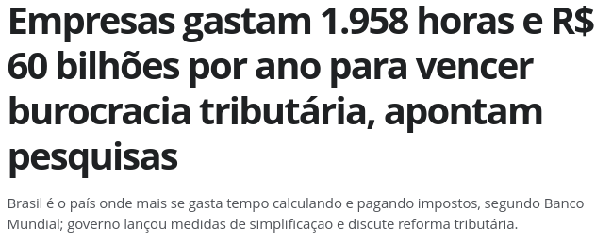

O Desafio Fiscal no Brasil
https://g1.globo.com/economia/noticia/empresas-gastam-1958-horas-e-r-60-bilhoes-por-ano-para-vencer-burocracia-tributaria-apontam-pesquisas.ghtml

Slide 3
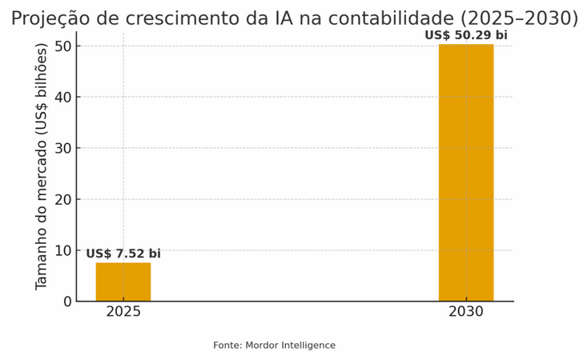
Público-Alvo e Valor Agregado
Público: Contadores, Analistas Fiscais, Gestores.
Valor: Conformidade, Redução de Risco, Eficiência Operacional.
https://contaazul.com/blog/parceiros/inteligencia-artificial-na-contabilidade/

Slide 4

O Coração da Inteligência: Agentes Especializados

Slide 5
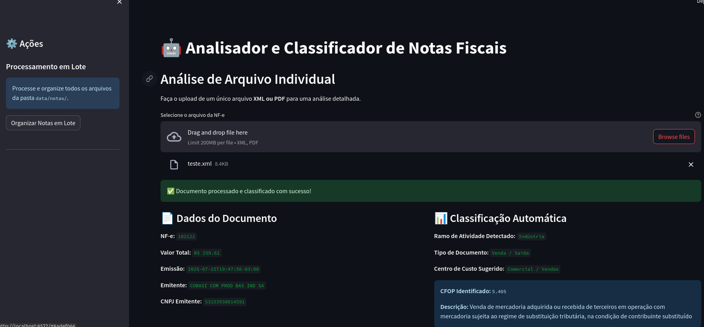

Slide 6
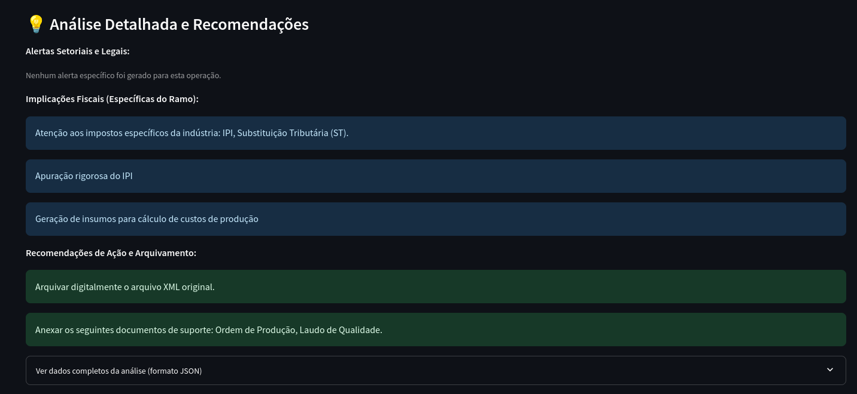

Slide 7
Obrigada!

